Slide 1
Бюджет для граждан
(Решение Совета депутатов МО «Балезинский район» «Об исполнении бюджета муниципального образования «Балезинский район» за 2021 год»

Slide 2

АЗБУКА БЮДЖЕТА
Бюджет – (от старонормандского bougette кошель, сумка, кожаный мешок) - форма образования и расходования денежных средств, предназначенных для финансового обеспечения задач и функций государства и местного самоуправления.
Бюджет муниципального образования – фонд денежных средств, предназначенный для финансирования функций, отнесенных к предметам ведения местного самоуправления.
Бюджет консолидированный – включает в себя бюджет муниципального района и бюджеты муниципальных образований – поселений, входящих в состав данного муниципального района.
Государственное (муниципальное) учреждение – некоммерческая организация, созданная Российской Федерацией, субъектом Российской Федерации или муниципальным образованием для оказания государственных (муниципальных) услуг, выполнения работ. Бюджетное учреждение – в целях обеспечения реализации предусмотренных законодательством Российской Федерации полномочий соответственно органов государственной власти (государственных органов) или органов местного самоуправления в сферах науки, образования, культуры, социальной защиты, занятости населения, физической культуры и спорта, а также в иных сферах. Автономное учреждение – в целях осуществления предусмотренных законодательством Российской Федерации полномочий органов государственной власти, полномочий органов местного самоуправления в сферах науки, образования, здравоохранения, культуры, средств массовой информации, социальной защиты, занятости населения, физической культуры и спорта, а также в иных сферах в случаях, установленных федеральными законами ( в том числе при проведении мероприятий по работе с детьми и молодежью в указанных сферах). Казенное учреждение – в целях обеспечения реализации предусмотренных законодательством Российской Федерации полномочий органов государственной власти (государственных органов) или органов местного самоуправления, финансовое обеспечение деятельности которого осуществляется за счет средств соответствующего бюджета на основании бюджетной сметы.

Slide 3
Муниципальная программа – документ муниципального стратегического планирования, представляющий собой комплекс взаимоувязанных по задачам, срокам и ресурсам мероприятий и инструментов, реализуемых органами местного самоуправления в целях достижения целей и задач социально-экономического развития муниципального образования в определенной сфере деятельности.
Муниципальные услуги (работы) – услуги (работы), оказываемые (выполняемые) органами местного самоуправления, муниципальными учреждениями и в случаях, установленных законодательством Российской Федерации, иными юридическими лицами.
Муниципальный долг – обязательства, возникающие из муниципальных заимствований (кредиты), гарантий по обязательствам третьих лиц, другие обязательства в соответствии с видами долговых обязательств, установленных бюджетным кодексом Российской Федерации принятые на себя муниципальным образованием.
Доходы бюджета – поступающие от населения, организаций, учреждений в бюджет денежные средства в виде: налогов, неналоговых поступлений (доходы от продажи имущества, штрафы и т.п.), безвозмездных поступлений. Не включаются в состав доходов кредиты, доходы от выпуска ценных бумаг, полученные органами местного самоуправления.
Расходы бюджета – выплачиваемые из бюджета денежные средства.
Дефицит бюджета – превышение расходов бюджета над его доходами.
Профицит бюджета – превышение доходов бюджета над его расходами.
Межбюджетные отношения - взаимоотношения между публично-правовыми образованиями по вопросам регулирования бюджетных правоотношений, организации и осуществления бюджетного процесса.

Slide 4
Межбюджетные трансферты – средства, предоставляемые одним бюджетом бюджетной системы Российской Федерации другому бюджету бюджетной системы Российской Федерации. Виды: дотации – (от лат. dotatio – дар, пожертвование) – межбюджетные трансферты, предоставляемые на безвозмездной и безвозвратной основе без установления направлений и (или) условий их использования; субсидии – (от лат. subsidium – помощь, поддержка) межбюджетные трансферты, предоставляемые в целях софинансирования расходных обязательств того бюджета, которому они предоставляются; субвенции – (от лат. subvenire – «приходить на помощь») межбюджетные трансферты, предоставляемые ф целях финансирования расходных обязательств того бюджета, которому они предоставляются, возникающих при передаче полномочий с того бюджета, из которого они предоставляются.
Финансовый орган муниципального образования - органы (должностные лица) местных администраций муниципальных образований, осуществляющие составление и организацию исполнения местных бюджетов.

Slide 5
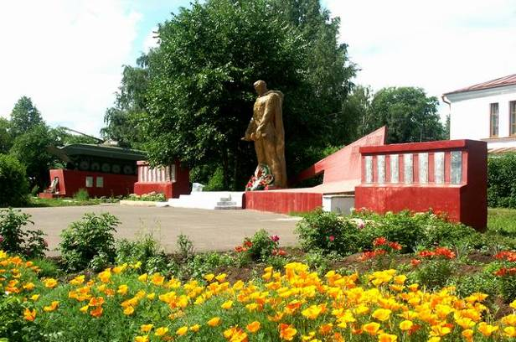
ОСНОВНЫЕ ХАРАКТЕРСТИКИ БАЛЕЗИНСКОГО РАЙОНА
Балезинский район расположен в северной части Удмуртской Республики, граничит с Глазовским, Игринским, Красногорским и Кезским районами Удмуртской Республики, а также с Кировской областью и Пермским краем.
Площадь территории района – 2434,7 кв. км.
Численность населения – 29,3 тыс. человек. Плотность населения на 1 квадратный километр составляет 12,0 человек.
Национальный состав: удмуртов – 54,4 %, русских – 33,5 %, татар –9,7 % , других национальностей – 2,4 %.
В районном центре – п. Балезино проживает 14,4 тыс. человек. Здесь расположены все промышленные предприятия, стация Балезино Горьковской железной дороги и осуществляют свою деятельность большинство индивидуальных предпринимателей.
Расстояние между посёлком Балезино и столицей Удмуртской Республики городом Ижевском составляет 150 км. До ближайшего города республиканского значения Глазова – 30 км. Район связан, как со столицей Удмуртской Республики, так и с граничащими с ним районами, автомобильными дорогами с твёрдым покрытием. Кроме этого с наличием на территории района станции Балезино имеется возможность железнодорожного сообщения практически со всеми уголками Российской Федерации.

Slide 6
Показатели социально-экономического развития Балезинского района
Наименование показателя | 2020 год факт | 2021 год прогноз | 2021 год факт
Отгружено товаров собственного производства, выполнено работ, услуг по крупным и средним организациям, млн.руб. | 1 168,1 | 1 093,2 | 1 419,9
Объем валовой продукции с/х, млн.руб. | 2 899,3 | 2 974,7 | 2 823,7
Розничный товарооборот, млн.руб. | 1 120,3 | 1 149,3 | 1 236,2
Инвестиции в основной капитал по организациям не относящимся к субъектам малого предпринимательства , млн.руб. | 302,3 | 246,5 | 198,6
Номинальная начисленная средняя з/п одного работника по организациям, не относящимся к субъектам малого предпринимательства, руб. | 28 382,0 | 29 319,10 | 31 012,7
Среднегодовая численность населения, тыс.чел. | 30,12 | 29,42 | 29,52
Уровень зарегистрированной безработицы, % | 2,23 | 3,05 | 1,41
Количество малых предприятий, ед. | 110 | 110 | 104
Среднесписочная численность работников малых предприятий, чел | 1 748 | 1 530 | 1 453

Slide 7

Основные направления бюджетной и налоговой политики на 2021 год и на плановый период 2022и 2023 годов
(Установлены постановлением Главы МО «Балезинский район» от 19 октября 2020 года № 18
Обеспечение сбалансированности и повышение устойчивости бюджета МО «Балезинский район»
Стратегическая приоритизация расходов, гарантированное исполнение социальных обязательств бюджета МО «Балезинский район»
Обеспечение достижения целей и показателей региональных проектов, разработанных в рамках реализации Указов Президента РФ от 7 мая 2018 г. № 204 и от 21 июля 2020 года № 474
Недопущение необоснованного роста муниципального долга и неисполнения долговых обязательств
Формирование основных характеристик бюджета с учетом ожидаемого исполнения за 2020 год, сохранения достигнутых в 2020 году «дорожных карт» по заработной плате работников образования и культуры, индексации ФОТ категорий работников, которые не попадают под действие «дорожных карт», повышения МРОТ
Повышение эффективности управления бюджетными ресурсами
Снижения рисков возникновения просроченной кредиторской задолженности
Обеспечение открытости бюджетного процесса
Формирование и продвижение положительного инвестиционного имиджа МО «Балезинский район»
Реализация мероприятий Плана по росту доходов бюджета, оптимизации расходов и сокращению муниципального долга
Повышения качества формирования и обоснованность прогноза доходов и расходов бюджета МО «Балезинский район»
Расширение практики общественного участия в управлении муниципальными финансами посредством развития инициативного бюджетирования и самообложения граждан
Укрепление доходной базы консолидированного бюджета МО «Балезинский район»
Повышение качества администрирования доходов консолидированного бюджета МО «Балезинский район»
Расширение налоговой базы на основе повышения инвестиционной привлекательности МО «Балезинский район»

Slide 8

Краткие результаты реализации бюджетной политики за 2020 год
обеспечена сбалансированность бюджета;
обеспечена деятельность бюджетной сферы;
обязательства по выплате заработной платы работникам бюджетной сферы, а также по предоставлению мер социальной поддержки гражданам выполнены в полном объеме;
выполнены условия соглашения «О мерах по социально-экономическому развитию и оздоровлению муниципальных финансов» ;
просроченная кредиторская задолженность бюджета по состоянию на 01.01.2022 г. отсутствует.

Slide 9
Рейтинг открытости деятельности органов местного самоуправления по управлению общественными финансами за 2021 год
№ п/п | Наименование муниципального образования в УР | Место в рейтинге | Итоговая оценка (баллов)
1 | Балезинский | 1 | 78
2 | Камбарскимй | 1 | 78
3 | Кизнерский | 1 | 78
4 | Можгинский | 1 | 78
5. | Сарапул | 1 | 78
6 | Глазов | 2 | 76
7 | Глазовский | 3 | 75
8 | Малопургинский | 3 | 75
9 | Вавожский | 4 | 74
10 | Завьяловский | 4 | 74
11 | Юкаменский | 4 | 74
12 | Киясовский | 5 | 73
13 | Ижевск | 6 | 72
14 | Сюмсинский | 6 | 72
15 | Увинский | 7 | 71
16 | Сарапульский | 8 | 70
17 | Шарканский | 9 | 69
18 | Воткинск | 9 | 69
19 | Можга | 9 | 69
20 | Игринский | 10 | 68
21 | Алнашский | 11 | 67
22 | Воткинский | 12 | 65
23 | Селтинский | 13 | 62
24 | Кезский | 14 | 61
25 | Дебесский | 15 | 57
26 | Граховский | 16 | 46
27 | Красногорский | 17 | 37
28 | Як-Бодьинский | 18 | 35
29 | Ярский | 18 | 35
30 | Каракулинский | 19 | 25

Slide 10
Какие налоги уплачивают жители Балезинского района
Налог на доходы физических лиц Гл. 23 Налогового кодекса РФ, ставка налога 13%, в отдельных случаях 9%,30% и 35%. Предоставление налоговых вычетов Социальные: в сумме, уплаченной за обучение, на лечение, дополнительных страховых взносов на накопительную часть трудовой пенсии Стандартные: в том числе на детей Профессиональные: в том числе для нотариусов, адвокатов, лиц, получивших авторские вознаграждения Имущественные: в том числе на приобретение жилья 68% налога поступает в бюджет района, 2% в бюджеты сельских поселений
Налог на имущество физических лиц Гл. 32 Налогового кодекса РФ Ставки налога утверждаются представительными органами сельских поселений Налог уплачивается не позднее 1 декабря года, следующего за истекшим налоговым периодом 100% налога поступает в бюджеты сельских поселений
Транспортный налог
гл.28 Налогового кодекса РФ, Закон УР от 27.11.2002г. № 63-РЗ
Основные ставки:
до 100 л.с. – 14 рублей
101 – 150 л.с. – 29 рублей
151 – 200 л.с. – 50 рублей
201 – 250 л.с. – 75 рублей
свыше 250 л.с. – 150 рублей
Освобождены от уплаты:
Герои СССР, РФ, Соц. Труда, награжденные орденом Славы трех степеней, «чернобыльцы», ветераны ВОВ, инвалиды боевых действий
Уплачивают 50% ставки
пенсионеры, физические лица, достигшие возраста 55 лет для женщин и 60 дет для мужчин, ветераны боевых действий.
100% налога поступает в бюджет УР
Земельный налог с физических лиц Гл. 31 Налогового кодекса РФ Ставки налога утверждаются представительными органами сельских поселений и зависят от кадастровой стоимости земельного участка Налог уплачивается не позднее 1 декабря года, следующего за истекшим налоговым периодом 100% налога поступает в бюджеты сельских поселений

Slide 11
Соблюдение ограничений Бюджетного кодекса Российской Федерации в 2021 году
Наименование | Значение на 01.01.2022 г.
Отношение дефицита бюджета МО «Балезинский район» к доходам бюджета МО «Балезинский район» без учета объема безвозмездных поступлений, % | профицит
Отношение объема муниципального долга МО «Балезинский район» к годовому объему доходов бюджета МО «Балезинский район» без учета безвозмездных поступлений, % | 21,9
Отношение расходов на обслуживание муниципального долга МО «Балезинский район» к объему расходов бюджета МО «Балезинский район» (за исключением объема расходов , которые осуществляются за счет субвенций, предоставляемых из бюджетов бюджетной системы Российской Федерации), % | 0,77
Отношение объема заимствований МО «Балезинский район» в отчетном финансовом году к сумме, направляемой в отчетном финансовом году на финансирование дефицита бюджета и (или) погашение долговых обязательств бюджета МО «Балезинский район», % | 100,0

Slide 12

Муниципальный долг муниципального образования «Балезинский район» (тыс.руб.)
Наименование | Первоначальная редакция | С учетом поправок
Верхний предел муниципального долга МО «Балезинский район» | 70 869,1 | 70 869,1
в том числе верхний предел долга по муниципальным гарантиям МО «Балезинский район» | 0,0 | 0,0
Структура муниципального долга МО «Балезинский район» (тыс.руб.)
Наименование | 2021 год
 | на 1 января | на 31 декабря
Муниципальный долг МО «Балезинский район», в т.ч. | 70 869,1 | 69 269,1
бюджетные кредиты из бюджета Удмуртской Республики | 5 621,5 | 4 021,5
кредиты, полученные в кредитных организациях | 65 247,6 | 65 247,6

Slide 13

ОСНОВНЫЕ ПАРАМЕТРЫ ИСПОЛНЕНИЯ БЮДЖЕТА МО «БАЛЕЗИНСКИЙ РАЙОН» ЗА 2021 ГОД (тыс.руб.)
Показатель | План уточненный | Исполнено | % исполнения уточненного плана | Темп роста к 2020 году
Общий объем доходов | 1320750,7 | 1208278,3 | 91,5 | 108,4
Налоговые и неналоговые доходы | 314 978,5 | 315 754,5 | 100,3 | 114,7
Безвозмездные поступления | 1005772,2 | 892 523,8 | 88,7 | 106,4
Общий объем расходов | 1326536,7 | 1139799,9 | 85,9 | 102,4
Дефицит (-)/ профицит (+) | -5 786,0 | 68 478,4

Slide 14

Доходы бюджета МО «Балезинский район» за 2021 год
(тыс.руб.)
Наименование показателя | Уточненный план | Исполнено | % исполнения | Темп роста к 2020 году
Налоговые и неналоговые доходы, из них: | 314978,5 | 315754,5 | 100,3 | 114,7
Налоги на прибыль, (НДФЛ) | 252508,0 | 252002,9 | 99,8 | 107,0
Налоги на товары (работы, услуги), реализуемые на территории РФ (акцизы) | 39486,0 | 40245,2 | 101,9 | 229,6
Налоги на совокупный доход | 4906,0 | 5198,3 | 106,0 | 61,6
Налоги, сборы и регулярные платежи за пользование природными ресурсами | 255,0 | 224,5 | 88,0 | 57,1
Государственная пошлина | 2580,0 | 2603,0 | 100,9 | 119,5
Доходы от использования имущества, находящегося в муниципальной собственности | 7192,0 | 7281,2 | 101,2 | 129,5
Платежи при пользовании природными ресурсами | 2379,0 | 2379,5 | 100,0 | 104,5
Доходы от оказания платных услуг (работ) и компенсации затрат государства | 196,0 | 299,3 | 152,7 | 93,9
Доходы от продажи материальных и нематериальных активов | 2993,0 | 3038,9 | 101,5 | 261,1
Штрафы, санкции, возмещение ущерба | 1300,0 | 1310,8 | 100,8 | 101,1
Прочие неналоговые доходы | 1183,5 | 1170,9 | 98,9 | 290,6
Безвозмездные поступления, в т.ч. | 1005772,2 | 892523,8 | 88,7 | 106,4
Дотации | 127678,0 | 127662,8 | 100,0 | 104,5
Субсидии | 253216,2 | 137909,7 | 54,5 | 83,5
Субвенции | 555419,0 | 547247,5 | 98,5 | 102,1
Иные межбюджетные трансферты | 39079,2 | 38782,3 | 99,2 | 214,5
Прочие безвозмездные поступления | 30379,8 | 50379,7 | 165,8 | 16383,6
Возврат остатков целевых средств прошлых лет | 0,0 | -9458,2
ИТОГО ДОХОДОВ | 1320750,7 | 1208278,3 | 91,5 | 108,4

Slide 15
Доля налоговых и неналоговых доходов бюджета МО «Балезинский район» (%%)

Slide 16

Структура налоговых и неналоговых доходов бюджета МО «Балезинский район»
Налоговые и неналоговые доходы
315 754,5 тыс.руб. (100%)
Налоги на совокупный доход
5 198,3 тыс.руб. (1,6%)
НДФЛ
252 002,9 тыс.руб. (79,8%)
Прочие налоговые и неналоговые доходы
7 988,0 тыс.руб. (2,6%)
Акцизы
40 245,2 тыс.руб. (12,7%)
Доходы от использования имущества и земельных участков 7 281,2 тыс.руб. (2,3%)
Доходы от продажи имущества и земельных участков
3 038,9 тыс.руб. ( 1,0%)

Slide 17

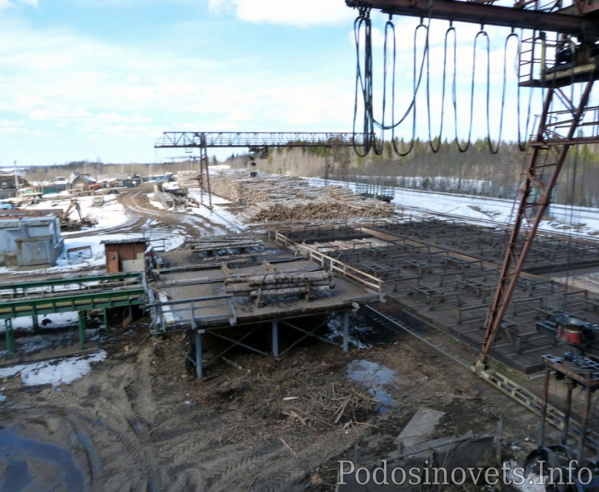
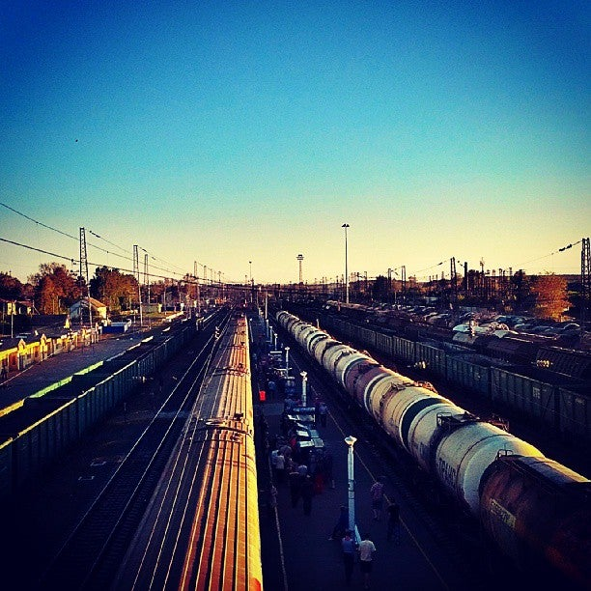
Список предприятий – крупнейших налогоплательщиков Балезинского района за 2020 год
1 | ОАО «РЖД»
2 | ОП ООО «ЖЛПК» в п.Балезино
3 | ООО «Спиртзавод Балезинский»
4 | ООО «ЛОКОТЕХ-СЕРВИС»
5 | СПК «Колхоз имени Мичурина»
6 | СПК «Колхоз Путь к коммунизму»
7 | ФГП «Ведомственная охрана железнодорожного транспорта РФ»
8 | СПК «Правда»
9 | ООО «Балезинская СИС»
10 | ПАО «МРСК Центра и Приволжья»

Slide 18
Структура расходов бюджета МО «Балезинский район» в разрезе отраслей
Общегосударственные вопросы, 61 469,4 тыс.руб. (5,39%)
Нац. безопасность и правоохранительная деятельность, 2 778,5 тыс.руб. (0,24%)
Национальная экономика, 91 177,2 тыс.руб. (8,00%)
Жилищно-коммунальное хозяйство, 44 440,3 тыс.руб. (3,90%)
Расходы бюджета всего
1 139 799,9 тыс.руб., в т.ч.
Охрана окружающей среды, 3 984,3 тыс.руб. (0,35%)
Образование, 750 437,1 тыс.руб. (65,84%)
Культура, кинематография 126 893,4 тыс.руб. (11,13%)
Социальная политика, 26 202,1 тыс.руб. (2,3%)
Физическая культура и спорт, 11 389,4 тыс.руб. (1,00%)
Обслуживание государственного и муниципального долга, 4 502,6 тыс.руб. (0,40%)
Межбюджетные трансферты, 16 525,6 тыс.руб. (1,45%)

Slide 19
Структура расходов бюджета МО «Балезинский район» по видам расходов бюджетной классификации за 2021 год

Slide 20

Расходы бюджета МО «Балезинский район» по разделам (подразделам) бюджетной классификации за 2020 год (тыс.руб.)
Наименование показателя | Подраздел | Уточненный бюджет | Исполнение | % исполнения
Общегосударственные вопросы | 0100 | 66034,7 | 61469,4 | 93,1
Функционирование высшего должностного лица субъекта РФ и муниципального образования | 0102 | 2682,6 | 2682,6 | 100,0
Функционирование законодательных (представительных) органов государственной власти и представительных органов муниципальных образований | 0103 | 1454,7 | 1452,9 | 99,9
Функционирование Правительства РФ, высших исполнительных органов государственной власти субъектов РФ, местных администраций | 0104 | 37181,5 | 34562,2 | 93,0
Судебная система | 0105 | 18,2 | 14,4 | 79,1
Обеспечение деятельности финансовых, налоговых и таможенных органов финансового (финансово-бюджетного) надзора | 0106 | 7688,8 | 7688,7 | 100,0
Обеспечение проведения выборов и референдумов | 0107 | 152,7 | 152,7 | 100,0
Другие общегосударственные вопросы | 0113 | 16856,2 | 14915,9 | 88,5

Slide 21
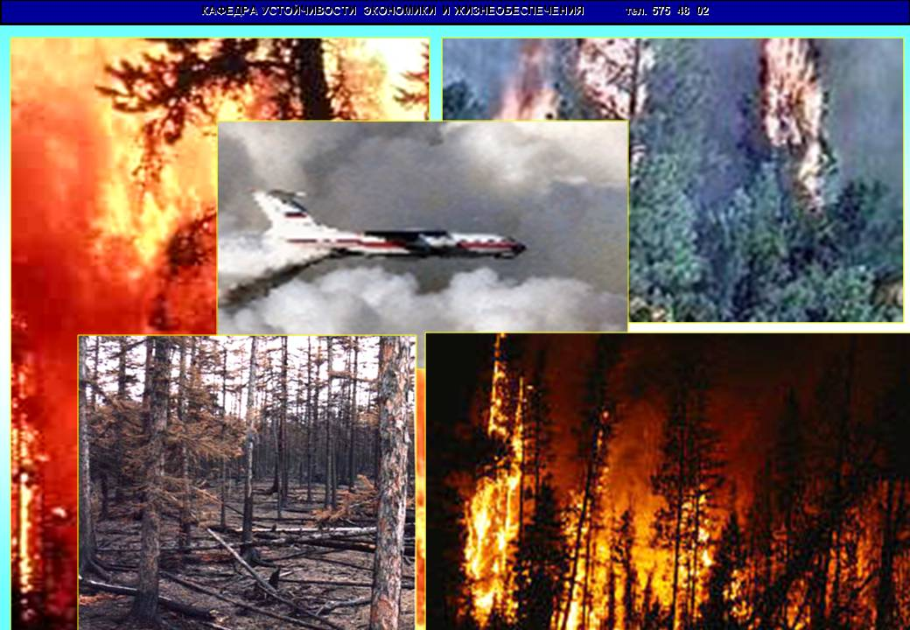
Национальная безопасность и правоохранительная деятельность | 0300 | 3192,2 | 2778,5 | 87,0
Защита населения и территории от чрезвычайных ситуаций природного и техногенного характера, пожарная безопасность | 0310 | 2985,7 | 2600,7 | 87,1
Другие вопросы в области национальной безопасности и правоохранительной деятельности | 0314 | 206,5 | 177,8 | 86,1

Slide 22
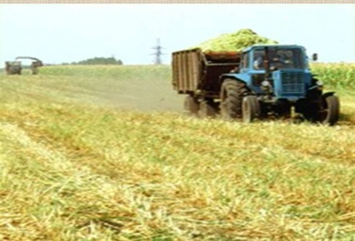


Национальная экономика | 0400 | 112229,8 | 91177,02 | 81,2
Сельское хозяйство и рыболовство | 0405 | 171,2 | 158,0 | 92,3
Дорожное хозяйство (дорожные фонды) | 0409 | 111407,8 | 90400,5 | 81,1
Другие вопросы в области национальной экономики | 0412 | 650,8 | 618,7 | 95,1
Жилищно-коммунальное хозяйство | 0500 | 144713,2 | 44440,3 | 30,7
Жилищное хозяйство | 0501 | 90135,5 | 22039,9 | 24,5
Коммунальное хозяйство | 0502 | 52115,8 | 20492,3 | 39,3
Благоустройство | 0503 | 2352,9 | 1834,2 | 78,0
Другие вопросы в области жилищно-коммунального хозяйства | 0505 | 109,0 | 73,9 | 67,8
Охрана окружающей среды | 0600 | 4823,1 | 3984,3 | 82,6
Другие вопросы в области охраны окружающей среды | 0605 | 4823,1 | 3984,3 | 82,6

Slide 23

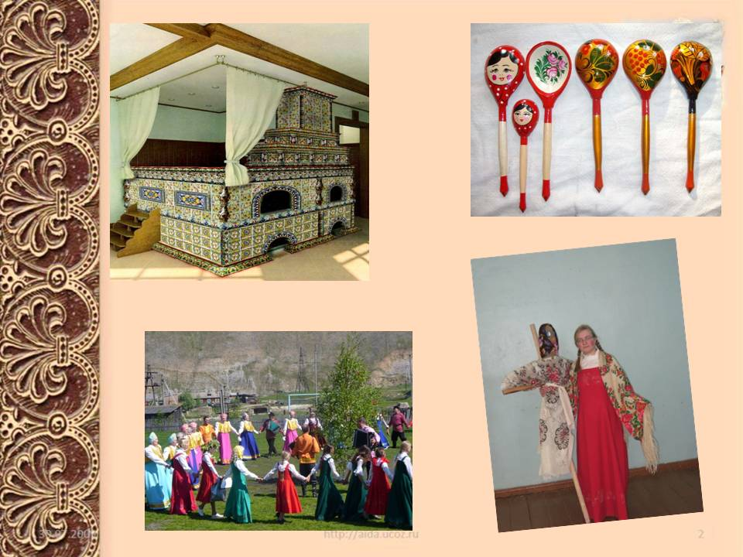

Образование | 0700 | 770672,5 | 750437,1 | 97,4
Дошкольное образование | 0701 | 181006,4 | 171136,4 | 94,5
Общее образование | 0702 | 520164,4 | 511696,9 | 98,4
Дополнительное образование детей | 0703 | 40477,2 | 40459,5 | 99,9
Профессиональная подготовка, переподготовка и повышение квалификации | 0705 | 408,5 | 288,8 | 70,7
Молодежная политика и оздоровление детей | 0707 | 8596,8 | 7383,2 | 85,9
Другие вопросы в области образования | 0709 | 20019,2 | 19472,3 | 97,3
Культура, кинематография | 0800 | 127358,3 | 126893,4 | 99,6
Культура | 0801 | 92463,2 | 92081,0 | 99,6
Другие вопросы в области кинематографии | 0804 | 34895,1 | 34812,4 | 99,8
Социальная политика | 1000 | 31032,0 | 26202,1 | 84,4
Пенсионное обеспечение | 1001 | 1618,2 | 1618,2 | 100,0

Slide 24
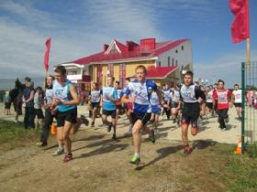

Социальное обеспечение населения | 1003 | 7524,8 | 4245,0 | 56,4
Охрана семьи и детства | 1004 | 21889,0 | 20338,0 | 92,9
Физическая культура и спорт | 1100 | 45452,4 | 11389,4 | 25,1
Физическая культура | 1101 | 40418,3 | 10417,4 | 25,8
Массовый спорт | 1102 | 5034,1 | 972,0 | 19,3
Обслуживание государственного и муниципального долга | 1300 | 4502,06 | 4502,6 | 100,0
Обслуживание государственного внутреннего и муниципального долга | 1301 | 4502,6 | 4502,6 | 100,0
Межбюджетные трансферты общего характера бюджетам субъектов РФ и муниципальных образований | 1400 | 16525,9 | 16525,6 | 99,9
Дотации на выравнивание бюджетной обеспеченности субъектов РФ и муниципальных образований | 1401 | 6039,4 | 6039,4 | 100,0
Иные дотации | 1402 | 10486,5 | 10486,2 | 99,8
ИТОГО |  | 1326536,7 | 1139799,9 | 85,9

Slide 25

Расходы бюджета МО «Балезинский район» на реализацию муниципальных программ (тыс.руб.)
Наименование муниципальной программы | Целевая статья | Уточненный бюджет | Исполнение | % исполнения
Развитие образования и воспитание на 2021 и 2025 годы | 0100000000 | 776 093,0 | 755 571,2 | 97,4
Охрана здоровья и формирование здорового образа жизни населения на 2021 – 2025 годы | 0200000000 | 46 447,3 | 12 384,3 | 26,7
Развитие культуры на 2021-2025 годы | 0300000000 | 126 392,3 | 125 927,5 | 99,6
Социальная поддержка населения на 2021-2025 годы | 0400000000 | 24 085,2 | 22 296,5 | 92,6
Создание условий для устойчивого экономического развития на 2021 - 2025 годы | 0500000000 | 158,0 | 158,0 | 100,0
Безопасность | 0600000000 | 3 285,0 | 2 871,3 | 87,4
Муниципальное хозяйство на 2021-2025 годы | 0700000000 | 260 934,1 | 138 815,0 | 53,2

Slide 26
Наименование муниципальной программы | Целевая статья | Уточненный бюджет | Исполнение | % исполнения
Энергосбережение и повышение энергетической эффективности муниципального образования «Балезинский район» на 2021-20205годы | 0800000000 | 558,8 | 554,7 | 99,3
Муниципальное управление на 2015-2020 годы | 0900000000 | 51 999,9 | 48 939,0 | 94,1
Управление муниципальными финансами | 1100000000 | 27 923,1 | 27 921,7 | 99,9
Непрограммные направления расходов | 9900000000 | 8 659,9 | 4 360,5 | 50,4
ИТОГО |  | 1 326 536,7 | 1 139 799,9 | 85,9

Slide 27
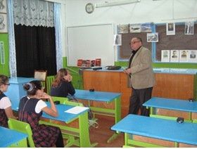
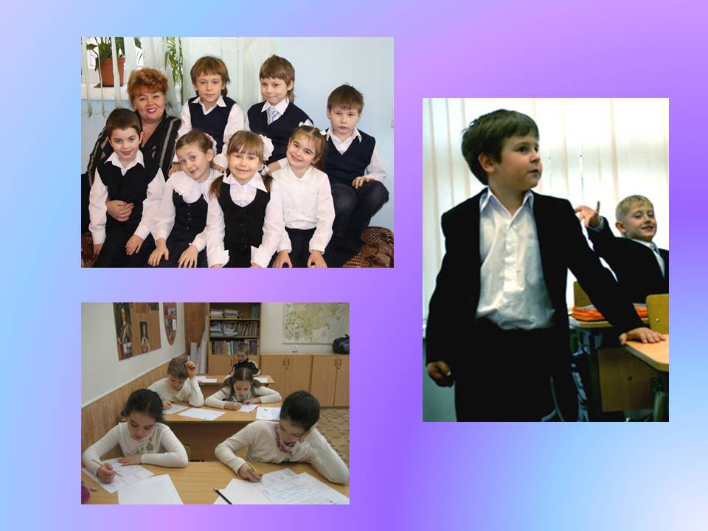
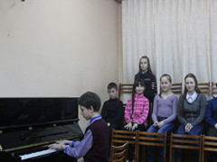
Муниципальная программа «Развитие образования и воспитание»
Цель программы: организация предоставления, повышение качества и доступности дошкольного, общего, дополнительного образования детей на территории Балезинского района, создание условий для успешной социализации и самореализации детей и молодежи.
Объемы расходов по муниципальной программе (тыс.руб.) | 2021 год (факт) | 2022 год | 2023 год | 2024 год
 | 755 571,2 | 535 370,8 | 569 153,0 | 589 844,2
Основные значения целевых показателей (индикаторов)
Наименование целевого показателя (индикатора) | 2021 год (факт) | 2022 год | 2023 год | 2024 год
Доля детей в возрасте 1-6 лет, получающих дошкольную услугу и (или) услугу по их содержанию в муниципальных образовательных учреждениях, в общей численности детей в возрасте 1-6 лет, % | 68,0 | 68,0 | 68,0 | 68,0
Доля детей в возрасте 1-6 лет, состоящих на учете для определения в муниципальные дошкольные образовательные учреждения, в общей численности детей в возрасте 1-6 лет, % | 4,5 | 4,0 | 4,0 | 4,0

Slide 28
Наименование целевого показателя (индикатора) | 2021 год (факт) | 2022 год | 2023 год | 2024 год
Доля выпускников муниципальных общеобразовательных учреждений, сдавших единый государственный экзамен по русскому языку и математике, в общей численности выпускников муниципальных общеобразовательных учреждений, сдававших единый государственный экзамен по данным предметам, % | 100,0 | 99,7 | 99,8 | 99,8
Доля детей первой и второй групп здоровья в общей численности обучающихся в муниципальных общеобразовательных учреждениях, % | 88,3 | 89,0 | 89,0 | 89,0
Охват обучающихся муниципальных общеобразовательных организаций горячим питанием, % | 99,8 | 99,9 | 99,9 | 99,9
Доля детей и подростков, охваченных всеми формами отдыха, оздоровления и занятости в общей численности обучающихся общеобразовательных организаций, % | 95,0 | 95,0 | 95,0 | 95,0
Удельный вес обучающихся по программам общего образования, участвующих в олимпиадах и конкурсах различного уровня, в общей численности обучающихся по программам общего образования, % | 71,0 | 72,0 | 72,0 | 72,0
Доля учащихся, занявших призовые места в конкурсах, фестивалях, смотрах, выставках, конференциях, спортивных состязаниях и иных мероприятиях различного уровня, % | 14,5 | 13,1 | 13,1 | 13,1

Slide 29
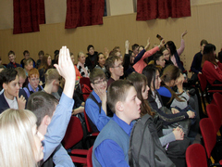
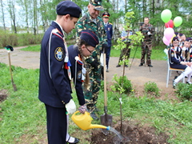
Наименование целевого показателя (индикатора) | 2021 год (факт) | 2022 год | 2023 год | 2024 год
Количество молодежных и детских общественных объединений, ед. | 8,0 | 8,0 | 8,0 | 8,0
Количество трудоустроенных молодых людей, в возрасте от 14 до 18 лет, студентов в свободное от учебы время и незанятой молодежи, на территории муниципального образования, ед. | 408,0 | 400,0 | 400,0 | 400,0
Доля обучающихся в муниципальных общеобразовательных учреждениях, занимающихся во вторую смену, в общей численности обучающихся в муниципальных общеобразовательных учреждениях, % | 20,0 | 20,0 | 20,0 | 20,0
Обеспеченность учебниками, % | 100,0 | 100,0 | 100,0 | 100,0
Доля родителей, удовлетворенных качеством дошкольного, общего и дополнительного образования, % | 80,0 | 83,0 | 83,0 | 83,0

Slide 30
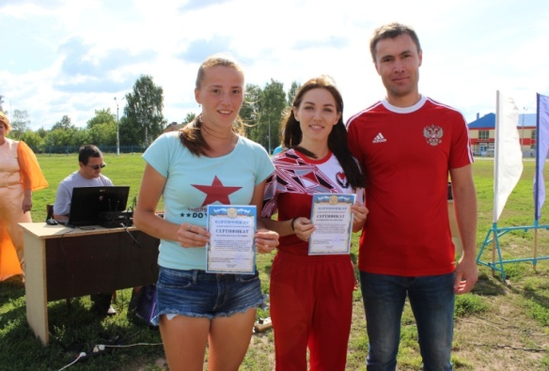
Муниципальная программа «Охрана здоровья и формирование здорового образа жизни населения»
Цель программы: сохранение и укрепление здорового образа жизни населения. Профилактика и противодействие незаконному обороту наркотических средств
Объемы расходов по муниципальной программе (тыс.руб.) | 2021 год (факт) | 2022 год | 2023 год | 2024 год
 | 12 384,3 | 317 760,2 | 11 202,2 | 11 435,9
Основные значения целевых показателей (индикаторов)
Наименование целевого показателя (индикатора) | 2021 год (факт) | 2022 год | 2023 год | 2024 год
Доля населения систематически занимающегося физической культурой и спортом, % | 38,8 | 52,11 | 54,56 | 57,01
Количество проведенных физкультурных и спортивных мероприятий, ед. | 128 | 156 | 158 | 160
Доля граждан, выполнивших нормативы испытаний (тестов) Всероссийского физкультурно-спортивного комплекса «Готов к труду и обороне» (ГТО), в общей численности населения, принявшего участие в выполнении нормативов испытаний (тестов) Всероссийского физкультурно-спортивного комплекса «Готов к труду и обороне» (ГТО) , % | 27,72 | 45 | 46 | 48

Slide 31
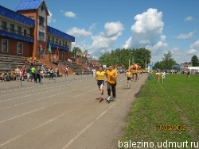
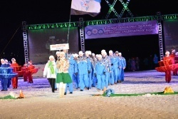
Наименование целевого показателя (индикатора) | 2021 год (факт) | 2022 год | 2023 год | 2024 год
Количество организованных мероприятий, направленных на профилактику наркомании среди подростков и молодежи, ед. | 40 | 28 | 28 | 28
Число лиц, больных наркоманией (на 10 тас.населения) чел. | 15 | 16 | 16 | 16
Доля детей и молодежи в возрасте 14 – 30 лет, вовлеченных в профилактические мероприятия, % | 45 | 45 | 50 | 50
Количество трудоустроенных (занятых) детей «группы риска», чел. | 8 | 8 | 8 | 8

Slide 32
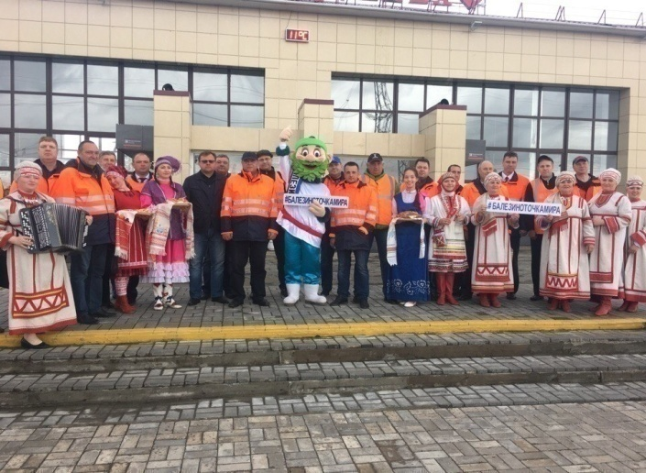
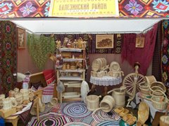
Муниципальная программа «Развитие культуры»
Цель программы : создание условий, обеспечивающих равный доступ населения Балезинского района к культурным ценностям и услугам, формирование благоприятной среды для творческой самореализации граждан в рамках решения вопросов местного значения.
Объемы расходов по муниципальной программе (тыс.руб.) | 2021 год (факт) | 2022 год | 2023 год | 2024 год
 | 125 927,5 | 105 793,8 | 88 210,8 | 91 641,5
Основные значения целевых показателей (индикаторов)
Наименование целевого показателя (индикатора) | 2021 год (факт) | 2022 год | 2023 год | 2024 год
Охват населения муниципального района библиотечным обслуживанием, % | 54 | 42,7 | 43,0 | 43,0
Количество посещений библиотек в расчете на 1 жителя муниципального района в год, единиц | 6,9 | 4,7 | 4,72 | 4,72
Количество экземпляров новых поступлений в библиотечные фонды публичных библиотек Балезинского района на 1000 человек населения, единиц | 73,8 | 30,0 | 30,0 | 30,0
Уровень фактической обеспеченности клубами и учреждениями клубного типа относительно нормативной потребности, % | 117,8 | 117,8 | 117,8 | 117,8
Среднее число участников клубных формирований в расчете на 1000 человек населения, чел. | 126 | 123 | 124 | 125
Количество коллективов самодеятельного художественного творчества, имеющих звание «народный» или «образцовый» | 6,0 | 6,0 | 6,0 | 6,0

Slide 33
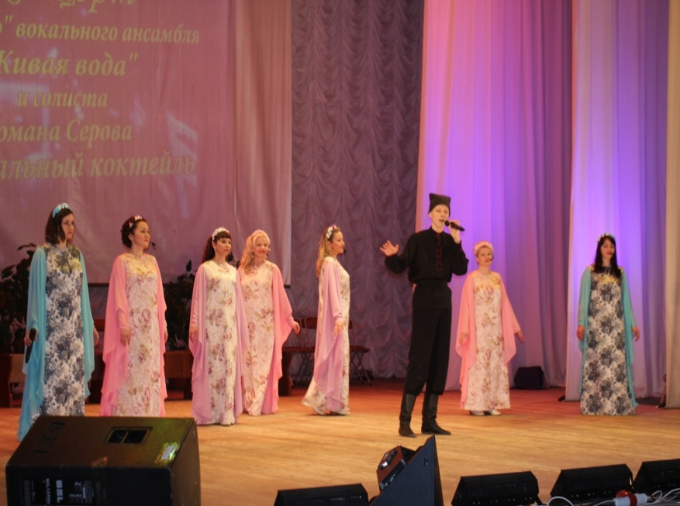
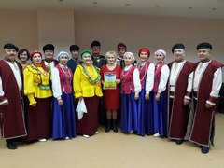
Наименование целевого показателя (индикатора) | 2021 год (факт) | 2022 год | 2023 год | 2024 год
Увеличение численности участников культурно-досуговых мероприятий, ед. | 151 226 | 275 849 | 310 641 | 322 073
Увеличение доли представленных (во всех формах) зрителю музейных предметов в общем количестве музейных предметов основного фонда, % | 50,0 | 50,0 | 50,0 | 50,0
Увеличение количества музейных выставок и выставочных проектов, ед. | 28 | 29 | 30 | 31
Количество развивающихся направлений ДПИ | 0,0 | 14 | 14 | 14
Количество проведенных мастер-классов по направлениям ДПИ для населения, ед. | 0,0 | 70 | 70 | 70

Slide 34
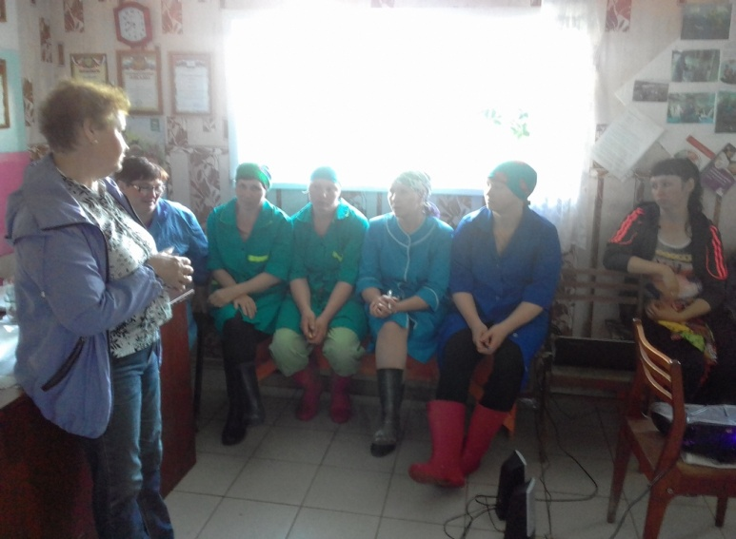

Муниципальная программа «Создание условий для устойчивого экономического развития»
Цель программы: обеспечение устойчивого экономического развития района, повышение доходов и обеспечение занятости населения.
Объемы расходов по муниципальной программе (тыс.руб.) | 2021 год (факт) | 2022 год | 2023 год | 2024 год
 | 158,0 | 5,0 | 5,0 | 5,0
Основные значения целевых показателей (индикаторов)
Наименование целевого показателя (индикатора) | 2021 год (факт) | 2022 год | 2023 год | 2024 год
Индекс производства продукции сельского хозяйства в хозяйствах всех категорий (в сопоставимых ценах), % | 97,3 | 101,8 | 102,0 | 102,0
Валовое производство молока, тонн | 50905 | 56631 | 57420 | 58116
Общая посевная площадь, га | 52227 | 56650 | 56650 | 56650
Удой молока на одну фуражную корову, кг. | 5973 | 6450 | 6600 | 6680

Slide 35
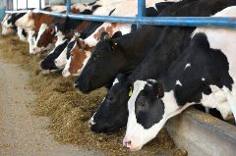
Наименование целевого показателя (индикатора) | 2021 год (факт) | 2022 год | 2023 год | 2024
Доля прибыльных сельскохозяйственных организаций в общем их числе, % | 70,6 | 100,0 | 100,0 | 100,0
Число субъектов малого и среднего предпринимательства в расчета на 10 тыс. человек населения, ед. | 147,97 | 192,3 | 192,3 | 1920,3
Розничный товарооборот (во всех каналах реализации), млн.руб. | 1217,6 | 1187,0 | 1130,5 | 1164,4
Номинальная начисленная заработная плата на одного работника (в среднем за период), руб. | 30315 | 31312,8 | 32878,6 | 34193,7
Объем инвестиций в основной капитал), млн.руб. | 132,1 | 266,34 | 278,4 | 292,3

Slide 36
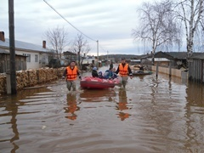
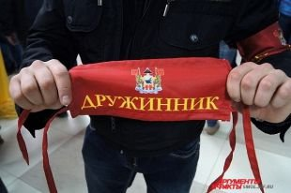
Муниципальная программа «Безопасность»
Цель программы: укрепление общественного порядка
Объемы расходов по муниципальной программе (тыс.руб.) | 2021 год (факт) | 2022 год | 2023 год | 2024 год
 | 2 871,3 | 2 877,3 | 3 198,4 | 3 218,4
Основные значения целевых показателей (индикаторов)
Наименование целевого показателя (индикатора) | 2021 год (факт) | 2022 год | 2023 год | 2024 год
Удельный вес созданных резервов финансовых и материальных ресурсов в целях ГО и для ликвидации ЧС от норм необходимого запаса, % | 0,0 | 10 | 15 | 20
Процент охвата населения, проживающего в Балезинском районе своевременным оповещением и информированием, в том числе с использованием специализированных технических средств оповещения и информирования населения, об угрозе возникновения или о возникновении ЧС, % | 80,0 | 65 | 70 | 75
Наличие созданной системы обеспечения вызовов экстренных служб по номеру «112» на базе ЕДДС муниципального образования, ед. | 1 | 1 | 1 | 1
Снижение количества зарегистрированных преступлений, ед. | 453 | 513 | 512 | 511

Slide 37
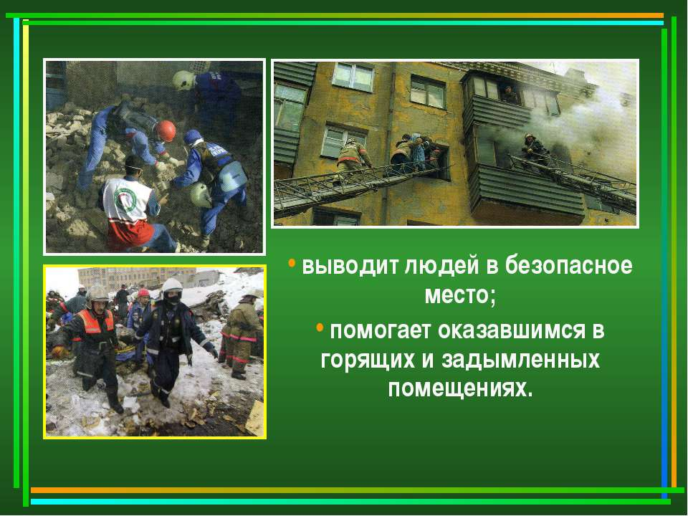
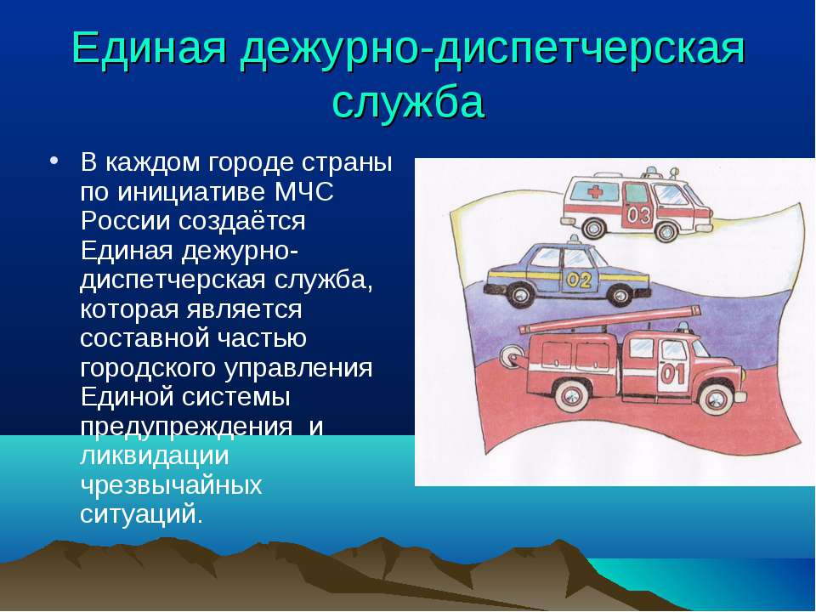
Наименование целевого показателя (индикатора) | 2021 год (факт) | 2022 год | 2023 год | 2024 год
Количество мероприятий, направленных на профилактику совершения преступлений, ед. | 17 | 13 | 14 | 15
Сумма взысканных штрафов, наложенных административной комиссией и комиссией по делам несовершеннолетних и защите их прав, % | 173,0 | 155,0 | 160,0 | 165,0
Количество мероприятий, направленных на гармонизацию межэтнических отношений, ед. | 150 | 81 | 83 | 85

Slide 38
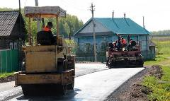
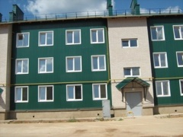
Муниципальная программа «Муниципальное хозяйство»
Цель программы: развитие муниципального хозяйства и территории в целях обеспечения комфортных условий проживания для граждан в настоящем и будущем.
Объемы расходов по муниципальной программе (тыс.руб.) | 2021 год (факт) | 2022 год | 2023 год | 2024 год
 | 138 815,0 | 204 880,8 | 356 253,50 | 108 124,10
Основные значения целевых показателей (индикаторов)
Наименование целевого показателя (индикатора) | 2021 год (факт) | 2022 год | 2023 год | 2024 год
Общая площадь жилых помещений, приходящаяся в среднем на одного жителя, кв.м. | 27 | 27 | 27 | 27
Площадь земельных участков, предоставленных для жилищного строительства, индивидуального строительства и комплексного освоения в целях жилищного строительства на 10 тыс.чел, га |  | 6 | 6 | 6
Доля площади земельных участков, являющихся объектами налогообложения земельным налогом, в общей площади территории района, % | 29,57 | 65 | 65 | 65

Slide 39
Наименование целевого показателя (индикатора) | 2021 год (факт) | 2022 год | 2023 год | 2024 год
Количество капитально отремонтированных многоквартирных домов, единиц | 9 | 4 | 4 | 4
Количество расселенных домов, признанных в установленном порядке аварийными, единиц | 1 | 12 | 16 | 14
Износ сетей теплоснабжения (магистральные сети), % | 57 | 55 | 55 | 55
Износ сетей холодного водоснабжения, % | 59 | 57 | 57 | 57
Износ сетей водоотведения (канализации), % | 58 | 56 | 56 | 56
Доля потребителей, обеспеченных централизованным водоснабжением, от общего количества потребителей, % | 94 | 93 | 93 | 93
Доля потребителей, (население и организации), пользующихся услугой по сбору твердых бытовых отходов от общего количества потребителей, % | 92 | 91 | 91 | 92
Удельный вес проб воды, отбор которых произведен из водопроводной сети и которые не отвечают гигиеническим нормативам по санитарно-гигиеническим показателям, % | 12 | 12 | 12 | 12
Количество ликвидированных в отчетном периоде несанкционированных свалок, ед. |  | 4 | 4 | 4
Доля протяженности сетей уличного освещения в общей протяженности улично-дорожной сети в отчетный период, % | 68 | 68 | 68 | 68
Доля работающих светоточек на улично-дорожной сети в общем количестве установленных светоточек в отчетный период, % | 82 | 87 | 87 | 87
Доля очищенных от мусора территорий ( в т.ч. закрепленных и прилегающих) в период проведения весеннего и осеннего месячника по санитарной очистке территории района, от общей площади района, % | 88 | 88 | 88 | 88

Slide 40
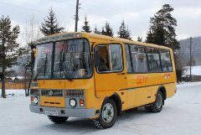
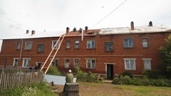
Наименование целевого показателя (индикатора) | 2021 год (факт) | 2022 год | 2023 год | 2024 год
Доля населения, проживающего в населенных пунктах, не имеющих регулярного автобусного и (или) железнодорожного сообщения с административным центром муниципального района, в общей численности населения, % | 6,6 | 5 | 5 | 5
Ввод в эксплуатацию автомобильных дорог общего пользования местного значения, км. | 0,0 | 1,5 | 1,5 | 1,5
Капитальный ремонт и ремонт автомобильных дорог общего пользования местного значения, придомовых территорий общего пользования, км. | 5,6 | 5,5 | 5,5 | 5,5

Slide 41
Расходы дорожного фонда
муниципального образования «Балезинский район» в 2021 году
Наименование | Сумма (тыс.руб.)
1. Муниципальная программа «Муниципальное хозяйство | 90 400,5
1.1 Подпрограмма «Дорожное хозяйство и транспортное обслуживание населения» | 90 400,5
1.1.1 Мероприятие по проектированию, проведению работ по капитальному ремонту, ремонту автомобильных дорог общего пользования, мостов и иных транспортных инженерных сооружений: | 90 400,5
- капитальный ремонт, ремонт и содержание автомобильных дорог общего пользования местного значения | 22 260,7
- предоставление иных межбюджетных трансфертов бюджетам муниципальных образований - сельских поселений Балезинского района | 10 233,4
- осуществление иных мероприятий в отношении автомобильных дорог общего пользования местного значения | 664,6
- комплекс работ по содержанию автомобильных дорог , приобретение дорожной техники | 14 504,0
- Развитие сети автомобильных дорог УР | 42 737,7

Slide 42
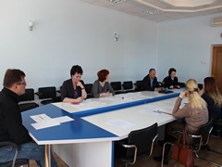
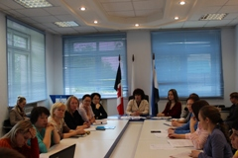
Муниципальная программа «Муниципальное управление»
Цель программы: создание условий, обеспечивающих качественное и эффективное выполнение органами местного самоуправления своих полномочий
Объемы расходов по муниципальной программе (тыс.руб.) | 2021 год (факт) | 2022 год | 2023 год | 2024 год
 | 48 939,0 | 80 624,0 | 120 611,5 | 123 113,4
Основные значения целевых показателей (индикаторов)
Наименование целевого показателя (индикатора) | 2021 год (факт) | 2022 год | 2023 год | 2024 год
Отсутствие (сокращение количества) выявленных коррупционных правонарушений со стороны лиц, замещающих муниципальные должности, и муниципальных служащих, шт. | 0 | 0 | 0 | 0
Доля муниципальных правовых актов и их проектов, по которым проведена антикоррупционная экспертиза, % | 100 | 100 | 100 | 100
Опубликование всех нормативных правовых актов органов местного самоуправления, % | 100 | 100 | 100 | 100
Доля муниципальных служащих, назначенных на должности муниципальной службы, из кадрового резерва и (или) на основе конкурса, % | 0,0 | 52 | 55 | 57
Доля муниципальных служащих, успешно прошедших аттестацию от числа муниципальных служащих, включенных в график прохождения аттестации, % | 100 | 100 | 100 | 100

Slide 43
Наименование целевого показателя (индикатора) | 2021 год (факт) | 2022 год | 2023 год | 2024 год
Отсутствие нарушений нормативных сроков предоставления муниципальных услуг, ед. | 0 | 0 | 0 | 0
Доля муниципальных услуг, информация о которых размещена на Едином портале и Региональном портале государственных и муниципальных услуг (функций), от общего количества муниципальных услуг, предоставляемых в Балезинском районе % | 100 | 100 | 100 | 100
Положительная оценка работников органов МСУ со стороны населения (по итогам анкетирования) не менее 60%, % | 0,0 | 60 | 65 | 65
Доля электронного документооборота в общем объеме межведомственного документооборота,% | 60 | 65 | 70 | 75
Доля площади земельных участков, являющихся объектами налогообложения земельным налогом, в общей площади территории муниципального района, % | 22,9 | 29,57 | 29,57 | 29,57
Площадь земельных участков, предоставленных для строительства в расчете на 10 тыс.чел. населения, % | 2,2 | 4,46 | 4,46 | 4,46
Выполнение годового плана по поступлениям денежных средств в доходную часть бюджета Балезинского района от использования имущества и земельных ресурсов,% | 0,0 | 100 | 100 | 100

Slide 44
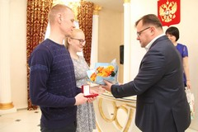
Наименование целевого показателя (индикатора) | 2021 год (факт) | 2022 год | 2023 год | 2024 год
Доля архивных документов, хранящихся в архивном отделе в нормативных условиях, обеспечивающих их постоянное (вечное) хранение, в общем количестве документов архивного отдела, % | 100 | 100 | 100 | 100
Удельный вес архивных единиц хранения, включенных в автоматизированные информационно-поисковые системы архивного отдела, в общем объеме дел, хранящихся в архивном отделе, % | 100 | 100 | 100 | 100
Доля архивных документов, включая фонды аудио- и видеоархивов, переведенных в электронную форму, в общем объеме документов, хранящихся в архивном отделе,% | 1,2 | 1 | 1,5 | 1,8

Slide 45

Муниципальная программа «Управление муниципальными финансами»
Цель программы: Обеспечение исполнения расходных обязательств муниципального образования «Балезинский район» при сохранении долгосрочной сбалансированности и устойчивости бюджета муниципального образования «Балезинский район», повышение эффективности управления муниципальными финансами
Объемы расходов по муниципальной программе (тыс.руб.) | 2021 год (факт) | 2022 год | 2023 год | 2024 год
 | 27 921,7 | 10 356,4 | 12 067,6 | 12 181,1
Основные значения целевых показателей (индикаторов)
Наименование целевого показателя (индикатора) | 2021 год (факт) | 2022 год | 2023 год | 2024 год
Объем налоговых и неналоговых доходов консолидированного бюджета МО «Балезинский район»,тыс.руб. | 341522 | 357049 | 378320 | 399055
Отношение дефицита бюджета МО «Балезинский район» к доходам бюджета МО «Балезинский район», % | профицит | Не более 10 | Не более 10 | Не более 10
Отношение объема просроченной кредиторской задолженности бюджета МО «Балезинский район» к расходам бюджета МО «Балезинский район», % | 0,0 | 0,0 | 0,0 | 0,0
Доля расходов бюджета МО «Балезинский район», формируемых в рамках муниципальных программ в общем объеме расходов бюджета МО «Балезинский район», % | 99,6 | Не менее 95 | Не менее 95 | Не менее 95

Slide 46


Меры социальной поддержки за счет бюджета МО «Балезинский район» в 2021 году
Наименование меры социальной поддержки | Размер выплат в руб. | Количество получателей | Сумма за 2021 год, тыс. руб.
Компенсация части платы за присмотр и уход за детьми в образовательных организациях, реализующих программу дошкольного образования | Возмещение расходов по факту: 20% на первого ребенка, 50% на второго ребенка , 70% на третьего ребенка | 392 чел. | 840,3
Расходы по предоставлению мер социальной поддержки по освобождению родителей (законных представителей), если один или оба из которых являются инвалидами первой или второй группы и не имеют других доходов, кроме пенсии, от платы за присмотр и уход за детьми в образовательных организациях, реализующих программу дошкольного образования | 100% освобождение от род.платы (в 2020 году плата составляет 1300 руб.в месяц) | 5 чел. | 27,8
Предоставление мер социальной поддержки многодетным семьям | Бесплатное питание в школе исходя из 60,0 рублей в день на 1 ребенка; Бесплатный проезд учащихся в автобусах пригородных и внутрирайонных линий 330 рублей в месяц для учащихся образовательных школ и 730 рублей в месяц для студентов | 634 чел. 467 уч-ся школ30 студент | 5 942,4 1 897,1
Обеспечение питанием детей дошкольного и школьного возраста в УР | 15,92 рубля на 1 ребенка | 1719 чел. | 4 114,1

Slide 47
Наименование меры социальной поддержки | Размер выплат в руб. | Количество получателей | Сумма за 2021 год, тыс.руб
Предоставление безвозмездных субсидий многодетным семьям на улучшение жилищных условий | Возмещение фактических расходов | 1 семья | 446,3
Выплаты приемной семье и выплаты семьям опекунов на содержание подопечных детей | На 1 ребенка до 6 лет – 7126 руб. в месяц; На 1 ребенка от 6 лет – 7308 руб. в месяц; Компенсация приемной семье за книгоиздательскую продукцию и ком.услуги | 81 чел. | 6 297,5
Выплата единовременных пособий при всех формах устройства детей, лишенных родительского попечения, в семью | 21 719,27 рублей на 1 ребенка | 10 чел. | 217,2
Выплата денежных средств на содержание усыновленных (удочеренных) детей | 10 000 рублей на 1 ребенка ежемесячно | 3 | 300,0
Расходы по присмотру и уходу за детьми-инвалидами, детьми-сиротами и детьми, оставшимися без попечения родителей, а также за детьми с туберкулезной интоксикацией | 100% освобождение от род.платы – 1300 рублей в месяц | 24 | 180,8
Реализация льгот гражданам, имеющим звание Почетный гражданин муниципального образования «Балезинский район» | 1150 рублей в месяц | 12 чел. | 169,1
Предоставление мер дополнительной социальной поддержки граждан по оплате коммунальных услуг в виде частичной компенсации произведенных расходов за коммунальные услуги по отоплению и горячему водоснабжению | Производится расчет исходя из текущего и индексированного тарифов и нормативов | 271 семья | 3 800,4
Расходы на обеспечение жилыми помещениями детей-сирот и детей. Оставшихся без попечения родителей | Содержание закрепленного за детьми – сиротами жилья не более 9104 руб. в месяц и приобретенного жилья для детей – сирот – 447 руб. за кв.м. | 14 чел. | 75,3
Обеспечение жильем молодых семей | В порядке очередности | 2 | 1 170,5

Slide 48
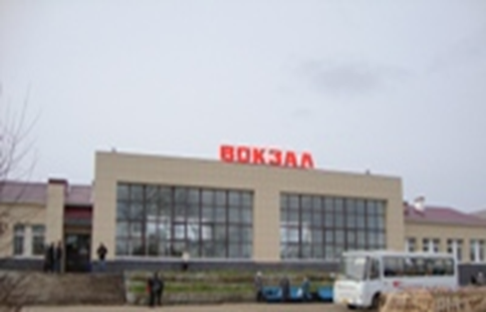
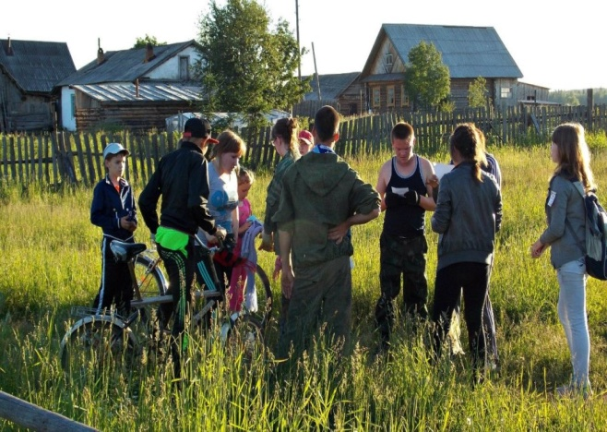
Финансовая помощь бюджетам сельских поселений в 2021 году
Формирование межбюджетных отношений в Балезинском районе осуществляется в соответствии с законодательством Российской Федерации, Законом Удмуртской Республики от 21.11.2006 г. № 52-РЗ «О регулировании межбюджетных отношений в Удмуртской Республике, решением Совета депутатов МО «Балезинский район» от 25.09.2014 года № 22-161 «О порядке предоставления иных межбюджетных трансфертов из бюджета муниципального образования «Балезинский район» бюджетам поселений, входящих в состав муниципального образования «Балезинский район».
Межбюджетные трансферты из бюджета МО «Балезинский район» всего 27 887,1 тыс.руб., в т.ч.
Дотации –
16 525,6 тыс.руб.
Иные межбюджетные трансферты – 11 361,5 тыс.руб.

Slide 49

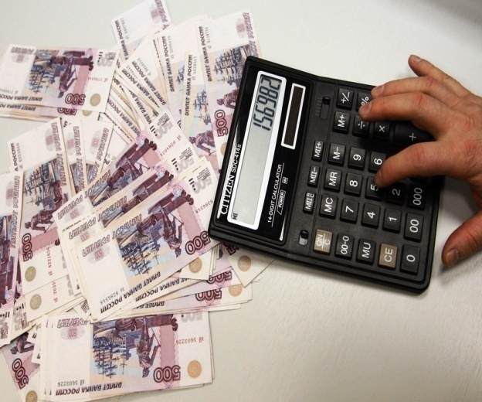
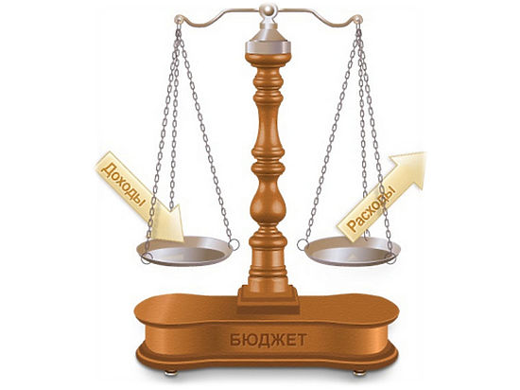
Основные параметры консолидированного бюджета Балезинского района за 2021 год
Наименование | Консолидированный бюджет | Бюджет района | Бюджеты поселений
ДОХОДЫ | 1243813,6 | 1208278,3 | 66984,4
РАСХОДЫ | 1177934,8 | 1139799,9 | 69583,9
ПРОФИЦИТ (ДЕФИЦИТ) | 65878,8 | 68478,4 | -2599,5

Slide 50
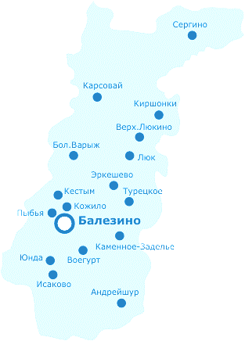
Расходы консолидированного бюджета Балезинского района в расчете на душу населения (руб.)
Наименование показателя | 2021 факт | 2022 год | 2023 год | 2024 год
Общегосударственные вопросы | 3 239 | 2 956 | 3 151 | 3 271
Национальная оборона | 92 | 67 | 71 | 75
Национальная безопасность и правоохранительная деятельность | 98 | 109 | 113 | 116
Национальная экономика | 3 229 | 3 035 | 2 898 | 3 739
Жилищно-коммунальное хозяйство | 2 108 | 829 | 828 | 748
Охрана окружающей среды | 137 | 0,0 | 0,0 | 0,0
Образование | 25 894 | 190 264 | 20 154 | 21 224
Культура | 4 378 | 5 562 | 4 436 | 4 704
Социальная политика | 918 | 745 | 764 | 780
Физическая культура и спорт | 394 | 2 659 | 399 | 414
Обслуживание государственного (муниципального) долга | 155 | 193 | 197 | 200

Slide 51

Источники внутреннего финансирования дефицита бюджета (тыс.руб.)
Наименование | Сумма
Получение кредитов от кредитных организаций | 68 847,6
Погашение кредитов от кредитных организаций | (-) 68 847,6
Погашение кредита, полученного из бюджета Удмуртской Республики | (-) 1 600,0
Изменение остатков на счетах | (-) 66 878,4
ИТОГО профицит | 68 478,4
Открытые информационные ресурсы Удмуртской Республики и МО «Балезинский район»
Глава и Правительство УР - http://www.udmurt.ru
Государственный Совет УР – http://www.udmgossovet.ru
Министерство финансов УР – http://www.mfur.ru
бюджет для граждан находится по адресу: http://www.mfur.ru/budget%20for%20citizens/
Бесплатная юридическая помощь в УР - http://uodms.udmurt.ru/jurpomosh/
Официальный сайт МО «Балезинский район -http://balezino.udmurt.ru
бюджет для граждан находится по адресу: http://balezino.udmurt.ru/city/narod.php
Управление финансов Администрации МО «Балезинский район»
Адрес 427550 п.Балезино, ул.Кирова,2
Тел. 5-21-93,5-24-81, E-mail: finance@balezino.com

